Slide 1

Lab Book 0.1. ModeSolver
Student:

Slide 2
Instructions General
El índice efectivo es el índice que siente el modo al propagarse por la guía. Si solo esta confiando en el core tndra en el core y si esta full en la cubierta será el índice del cladding, peri es esta entre los dos, existes un índice que englobe estos dos.
SCRIPTS
From GitHub →
Fork the repo: https://github.com/cccanvas-upv/pic-upv-lab0.git
Clone the repo using VSCode
Run the Jupyter Notebook:
010_MODESOLVER_Student.ipynb
INSTRUCTIONS
We are going to work with different Cross-Sections. In general, we will need: Materials definitions and the Geometrical parameters of each Cross-section.
Los índices que se calculen y sean menores que los del cladding, son modos que no se propagan
W (width)
W (width)
Core
Core
h_core
h
(height)
Cladding
Cladding
Slab
XY Cross-section
h_slab
deep waveguide
shallow waveguide

Slide 3
Learning outcome #1 – Effective index of a waveguide
INSTRUCTOR:
Present Python and GDSFactory: materials, output, results.
Explain how to run a simulation for a particular cross-section.
Showcase how to change between shallow and deep waveguide.
Describe how to change the wavelength and width for the waveguide analysis.
Describe the outputs.
ALL EXAMPLE #1: waveguide width 1.2 µm, deep wvg, wavelength start and end same 1.55 µm → all ”Run”
ALL: Follow instructor, that will show how to 1) plot mode, 2) explore the results (neff …)
Document all your results (neff, plot fields of different modes, comparison between different polarizations…)
Tenemos 4 modos que se propagan: los modos 0 y 2 son modos TE y los modos 1 y 3 son TM.
Se puede observar en los plots que el campo en los modos 0 (TE) y 1 (TM) estan confinados a difernecia de los modos 2 (TE) y 3 (TM).

Slide 4
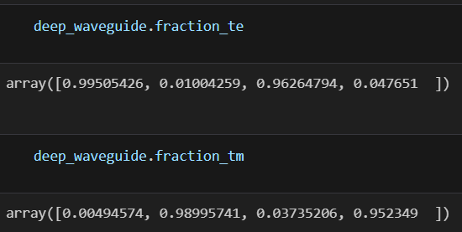
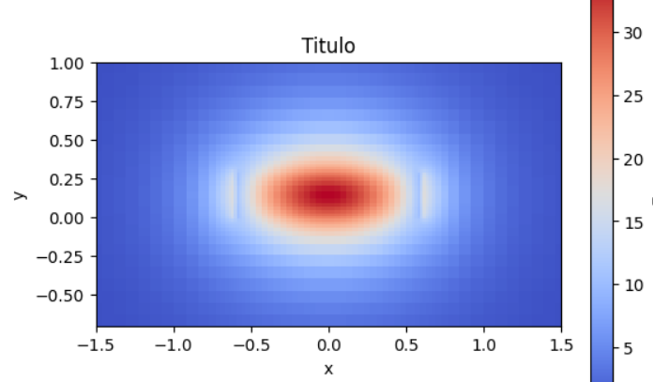
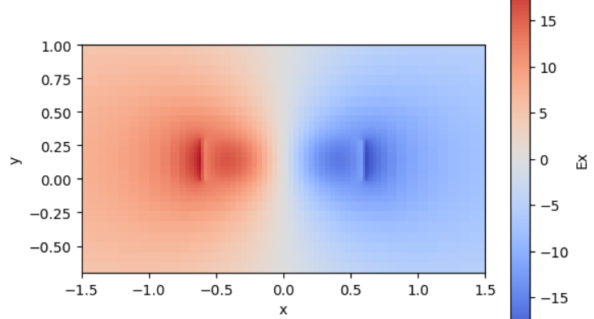
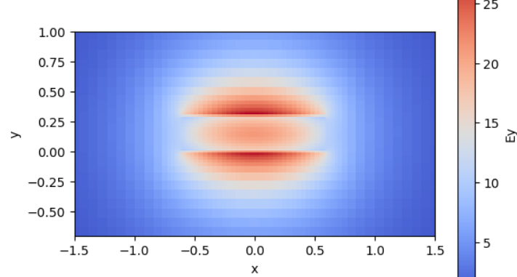
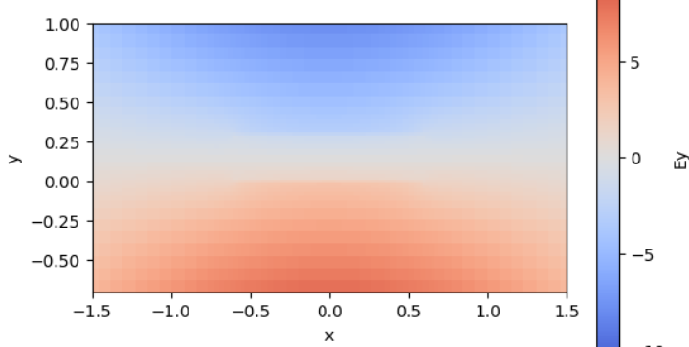
Comentario Outcome #1
Tenemos 4 modos que se propagan: los modos 0 y 2 son modos TE y los modos 1 y 3 son TM.
Se puede observar en los plots que el campo en los modos 0 (TE) y 1 (TM) estan confinados a diferencia de los modos 2 (TE) y 3 (TM) que no estan confinados.
El modo 0 (TE) esta altamente confinado, presenta un único lóbulo central rojo intenso, indicando la máxima intensidad del campo electromagnético confinado.
A diferencia del modo 0, este modo presenta dos lóbulos distintos (uno rojo y uno azul, indicando un cambio de fase) distribuidos horizontalmente. El campo electromagnético se extiende mucho más hacia el cladding
Al igual que el modo 0, el modo 1 (TM) está fuertemente confinado en la estructura geométrica, mostrando un solo lóbulo principal en la distribución del campo.
Este modo está muy poco confinado en el núcleo, lo que sugiere que es el modo con el menor índice efectivo de los cuatro y el menos confinado

Slide 5
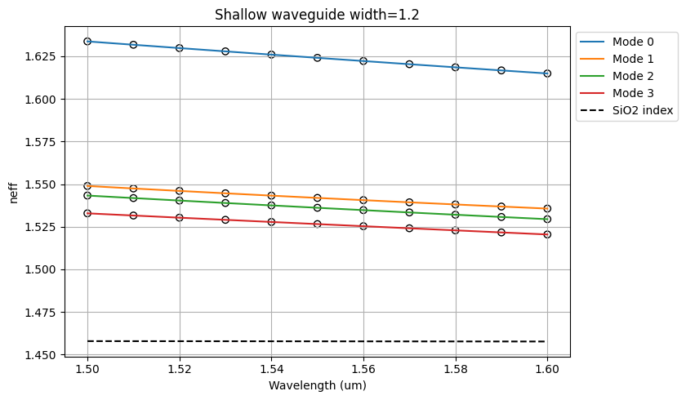
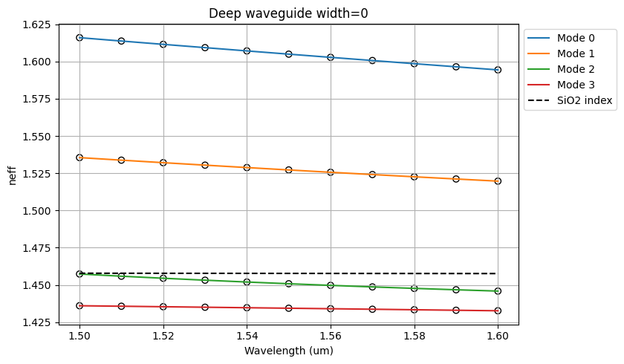
Learning outcome #2 – Wavelength behavior Wavelength 1.5-1.6 µm (step 0.02 µm) – width 1.2 µm
shallow waveguide
Paste plot here
deep waveguide
Paste plot here
Comment results (neff changes this way with wavelength, comparison between different waveguide cross-sections …)
En ambas gráficas se puede ver que el índice efectivo disminuye cuando aumenta la longitud de onda en todos los modos. Esto es porque a mayores longitudes de onda, aumenta el tamaño del modo óptico y, por lo tanto, pierde confinamiento en el núcleo.
En la guía de onda shallow se propagan los 4 modos. Ya que su índice de refracción efectivo es superior al índice del SiO2. La guía tiene un espacio mayor y se puede propagar un mayor orden de modos.
En cambio, con la deep waveguide los modos 2 y 3 no se propagan porque su índice efectivo es menor que el índice del cladding.

Slide 6
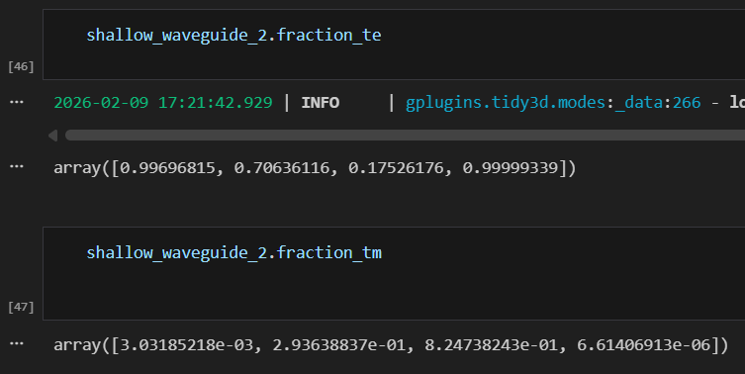
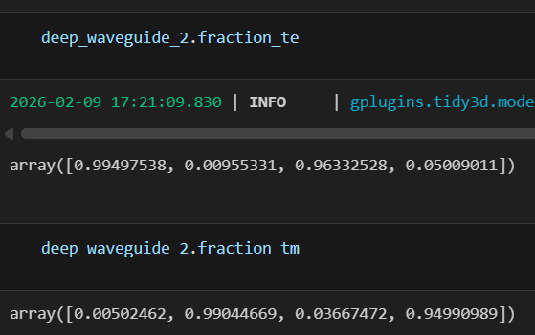
Comentarios Outcome #2
Con la guia shallow los modos 0 y 3 son TE y los modos 1 y 2 son hibridos, mayoritariamente TE.
Con la guia deep los modos 0 y 2 son TE y el 1 y 3 son TM.
El índice efectivo no es constante y vamos a tener dependencia con la longitud de onda del dispositivo.
Respecto al confinamiento de esta guía, los modos no estan muy bien confinados porque temenos un bajo contraste de indices entre el núcleo y el cladding en los dos tipos de guia.
Se observa que el índice efectivo de los modos de cada una de las guías son valores cercanos al índice del cladding (1.46).
Como el índice efectivo se aproxima más al del cladding que al del core no tienen un buen confinamiento.

Slide 7

Thank you

